Slide 1
산학연계SW프로젝트 11월 19일 미팅
발표자 : 이원재

Slide 2
네이버 뉴스 기사 크롤링
네이버 뉴스 기사 크롤링 진행중
다양한 주제의 뉴스 기사들을 수집하기 위해 분야별로 골고루 수집하는 중
매일 오후 7시에 그날의 뉴스 기사 내용들을 분야별로 수집할 예정

Slide 3
크롤링 방법
인터넷에서 F12를 눌렀을 때 나오는 Elements의 코드 내용 중에…
h3.tts_head 태그가 붙어있으면 제목으로 분류
div._article_body_contents 태그가 붙어있으면 본문 내용으로 분류

Slide 4
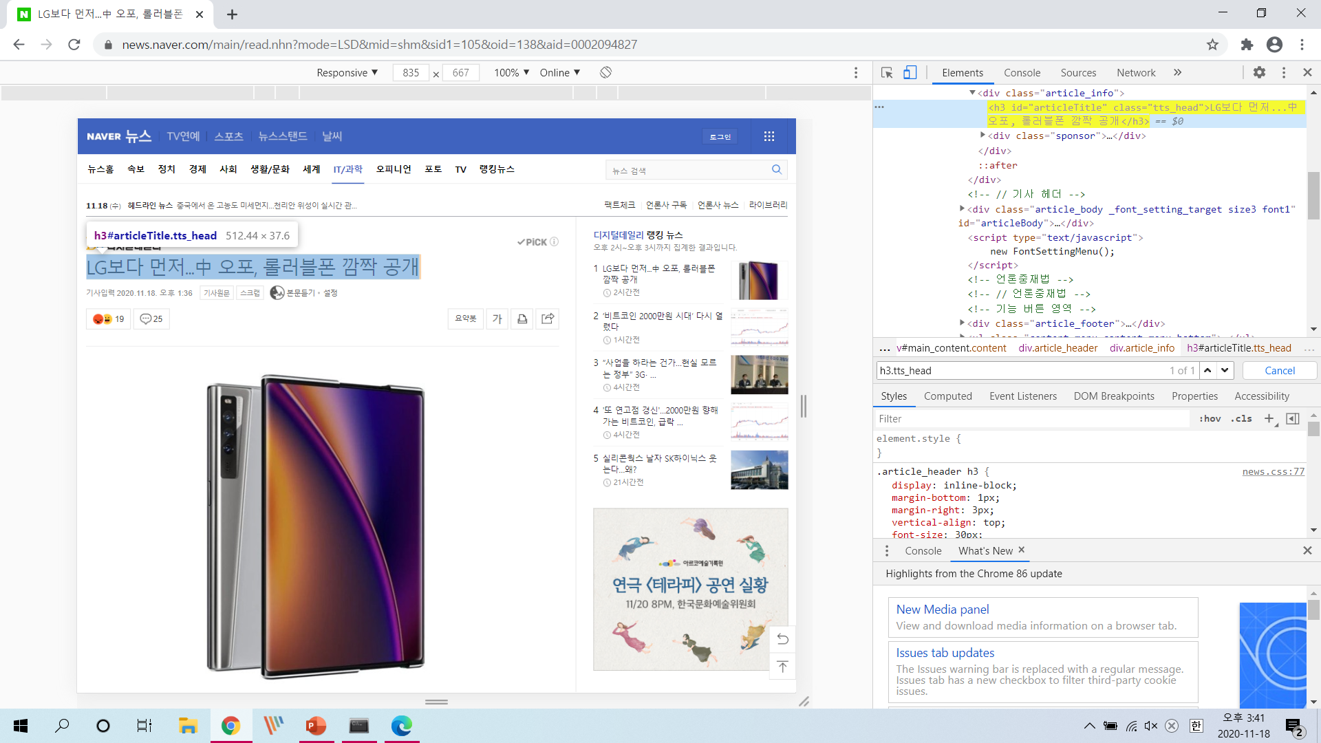
크롤링 방법 예시

Slide 5
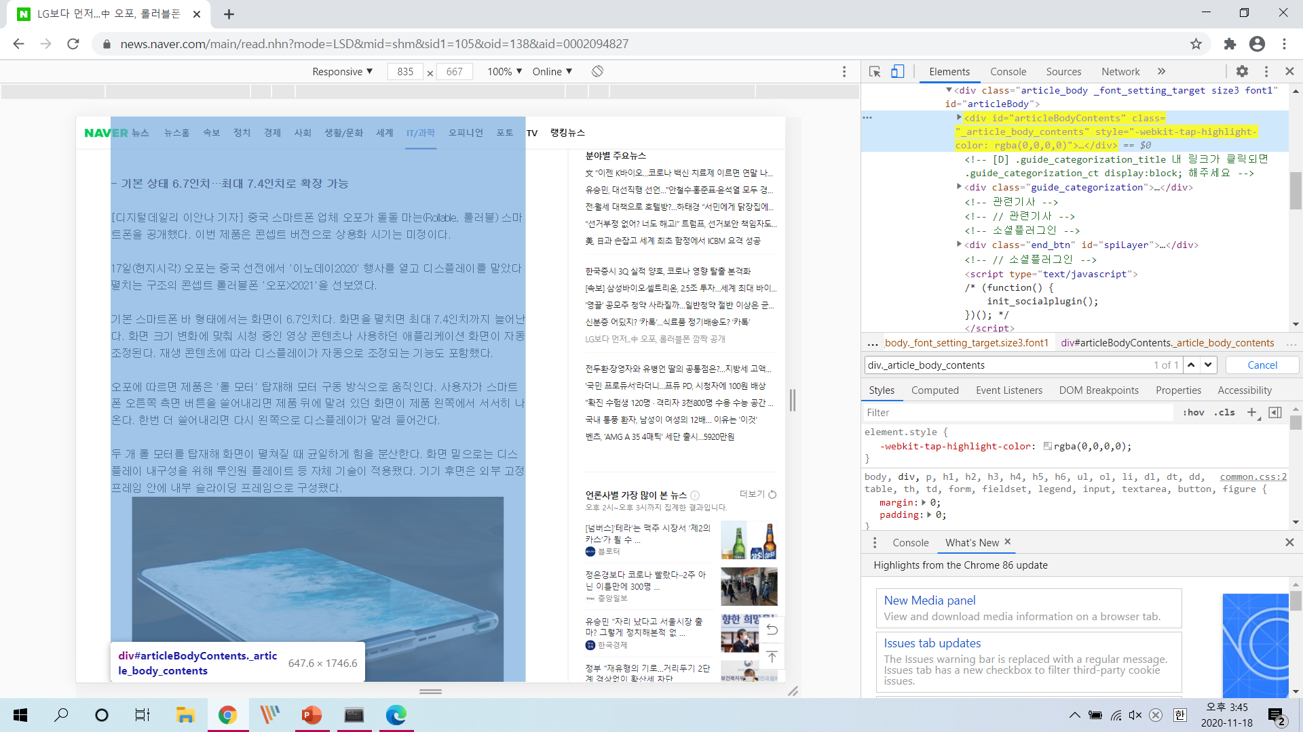

Slide 6
분야별로 크롤링하기
정치 : https://news.naver.com/main/main.nhn?mode=LSD&mid=shm&sid1=100
경제 : https://news.naver.com/main/main.nhn?mode=LSD&mid=shm&sid1=101
사회 : https://news.naver.com/main/main.nhn?mode=LSD&mid=shm&sid1=102
생활/문화 : https://news.naver.com/main/main.nhn?mode=LSD&mid=shm&sid1=103
세계 : https://news.naver.com/main/main.nhn?mode=LSD&mid=shm&sid1=104
IT/과학 : https://news.naver.com/main/main.nhn?mode=LSD&mid=shm&sid1=105

Slide 7
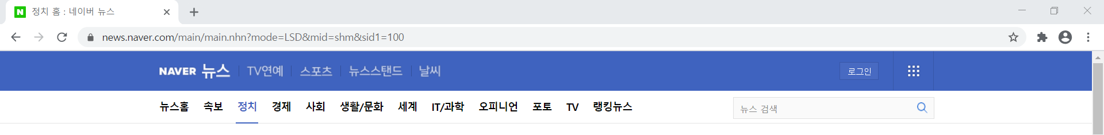
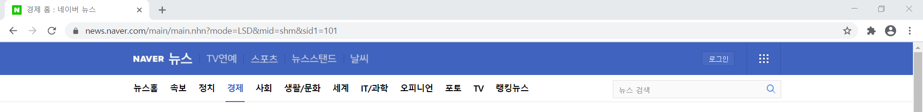
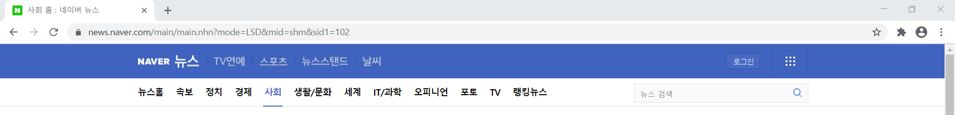
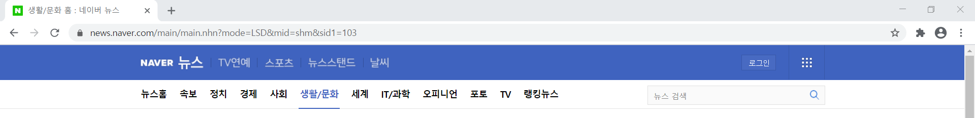



Slide 8
크롤링한 내용을 파일로 저장
네이버 뉴스 기사들을 크롤링한 내용을 텍스트(txt) 파일과 엑셀 파일로 저장
다음 사진은 정치 분야의 뉴스 기사들의 제목과 본문 내용들을 크롤링해서 파일로 저장한 것

Slide 9
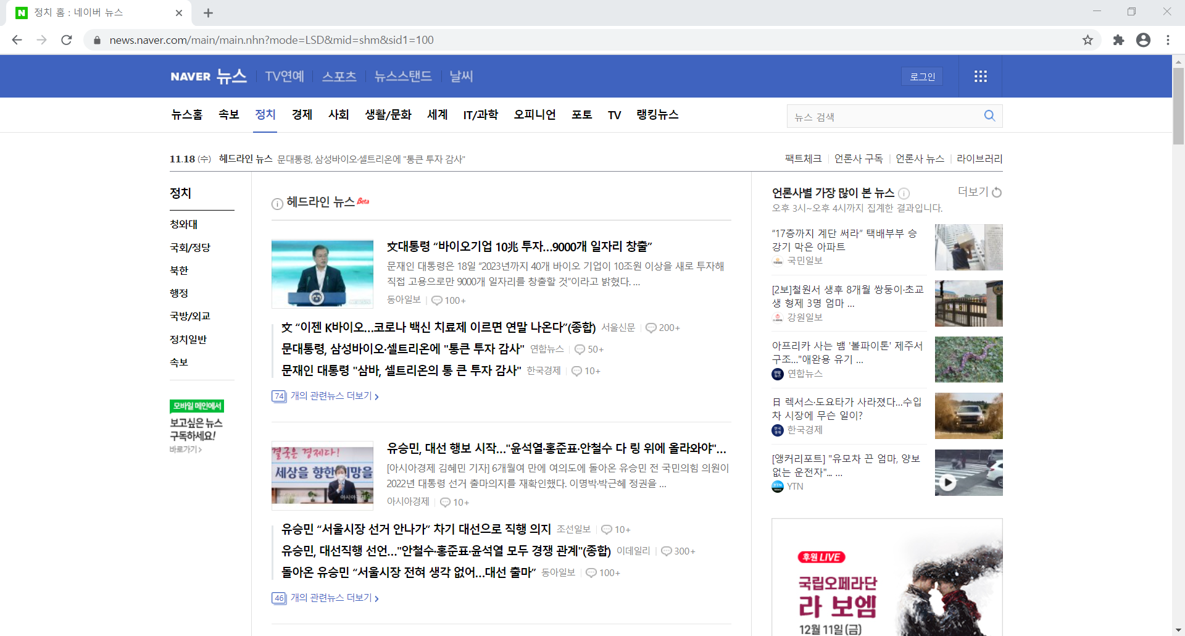

Slide 10
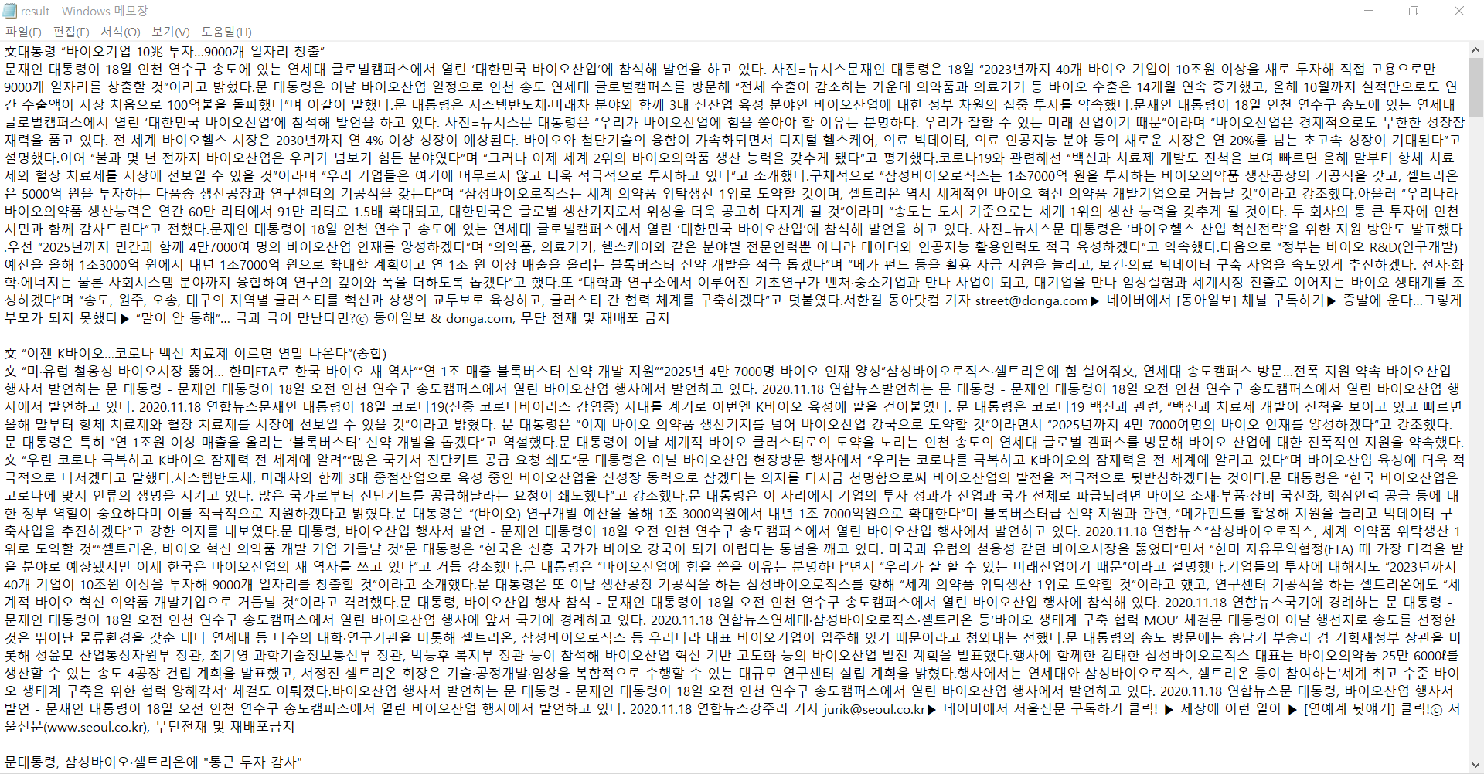

Slide 11
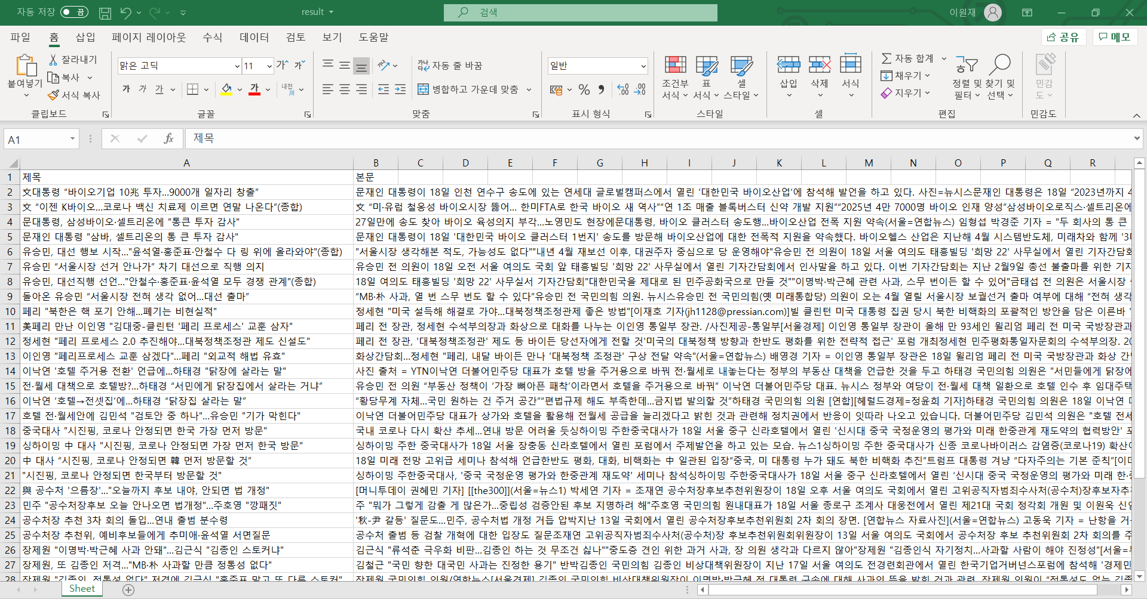

Slide 12
감사합니다 !

